Slide 1


로봇학실험 3
[HW01] 노이즈 신호 생성하기
2021.03.14
로봇학부 2019741034 명지수

Slide 2
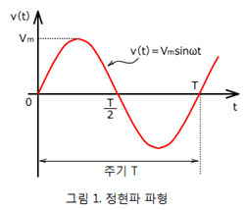
1. 이론 배경
01
Sensor & Noise
Noise의 발생 : 모든 기기에 전류가 급격히 변화하면 전자 노이즈 발생
→ Noise를 주파수를 분석하여 ‘Noise가 포함된 주파수＇에서 ‘우리가 원하는 주파수‘ 유추
02
Frequency Analysis 주파수 분석
시간파형 : 진폭은 변위, 속도, 가속도의 값으로 표현되는 그래프
- 시간파형은 이상적인 정현파의 형태가 아니라 여러 개의 파형이
중첩되어있다.

Slide 3
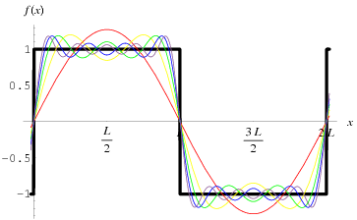

1. 이론 배경
02
Frequency Analysis 주파수 분석
Fourier Series 푸리에 급수
주기함수를 기본적인 조화함수인 삼각함수 또는 복소 지수 함수의 급수로 나타낸 것
3. 이산 시간 푸리에 급수 (Discrete Time Fourier Series)”
이산 정현파는 디지털 주파수가 유리수 일 때만 주기신호임
$\frac{Ω_{0}}{2π}$ = $F_{0}$ = $\frac{k}{N}$ (k, N : 정수)
- 이산 시간 푸리에 급수(DTFS)는 N-주기 신호(정수 주기 N)에 대해 x[n] = x[n + N] 만족
- 연속주기 신호 푸리에 급수에서는 모든 고조파가 서로 다른 신호인 반면에 이산주기 신호에서는 서로 다른 고조파가
N개뿐임

Slide 4
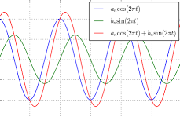
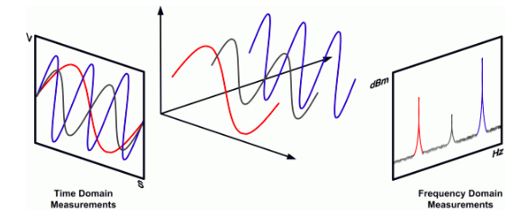
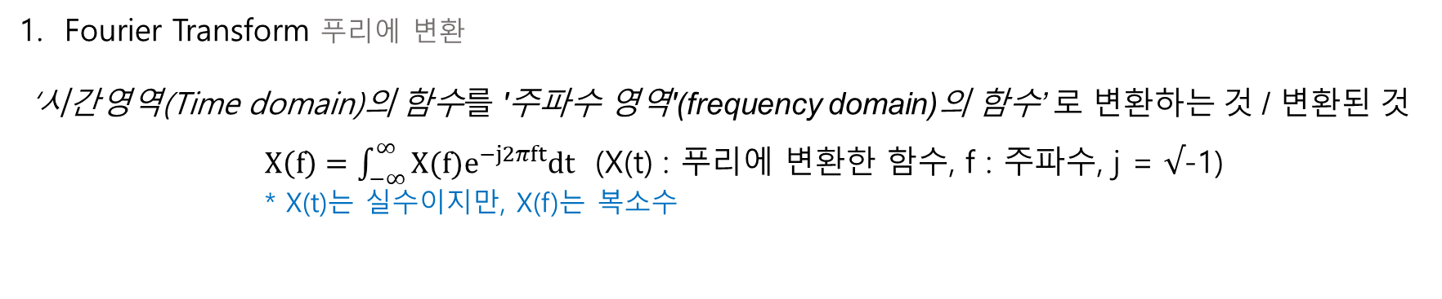
1. 이론 배경
03
Frequency Transform 푸리에 변환
1. Fourier Transform 푸리에 변환
‘시간영역(Time domain)의 함수를 '주파수 영역'(frequency domain)의 함수’ 로 변환하는 것 / 변환된 것
$X\left(f\right)=\int_{−∞}^{∞}{X(f)e^{−j2πft}dt}$(X(t) : 푸리에 변환한 함수, f : 주파수, j = $√$-1)
* X(t)는 실수이지만, X(f)는 복소수
① 주기함수를 푸리의 급수로 분해 (오일러 공식 이용) ② 사인파들을 주파수에 따라 나열

Slide 5

1. 이론 배경
03
Frequency Transform 푸리에 변환
2. Discrete Time Fourier Transform 이산시간 푸리에 변환
'시간영역의 이산 신호'를 '주파수 영역의 이산 신호’ 로 변환하는 것
$$X\left[k\right]=X\left[n\right]e^{−\frac{j2πk}{T}}$$
* X(n)는 실수이지만, X[k]는 복소수
(X[k] : 푸리에 변환한 함수, n: 시간함수 표본의 순번, k: 주파수 함수 성분의 순번, j = $√$-1)
푸리에 변환이 필요한 이유?
푸리에 급수와 변환은 시간 영역의 신호가 연속이라는 가정하에 가능하다. 하지만, 컴퓨터 등과 같은 디지털 신호 처리 장치는 모든 자료를 연속적이 아닌 이산적으로 저장할 수 밖에 없기 때문에, 이산 푸리에 변환이 사용되어야 한다.

Slide 6
1. 이론 배경
03
Frequency Transform 푸리에 변환
3. Fast Fourier Transform 고속 푸리에 변환
이산 푸리에 변환의 계산 시간을 줄이기 위한 하나의 알고리즘
N개의 표본 자료를 홀수 번호와 짝수 번호로 나누어 계산
분할정복, 연산 값들을 재사용 (재귀적 함수 호출 이용)
시간 복잡도를 O(N*N)에서 O(N*log N)으로 감소시킴

Slide 7
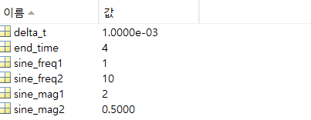
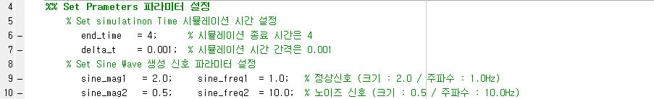
2. 코드
01
Noise 신호 생성
시뮬레이션 시작 전 이전에 있던 모든 창들을 닫고 작업 공간을 정리
시뮬레이션에 필요한 시간, 신호들의 파라미터 값 설정

Slide 8
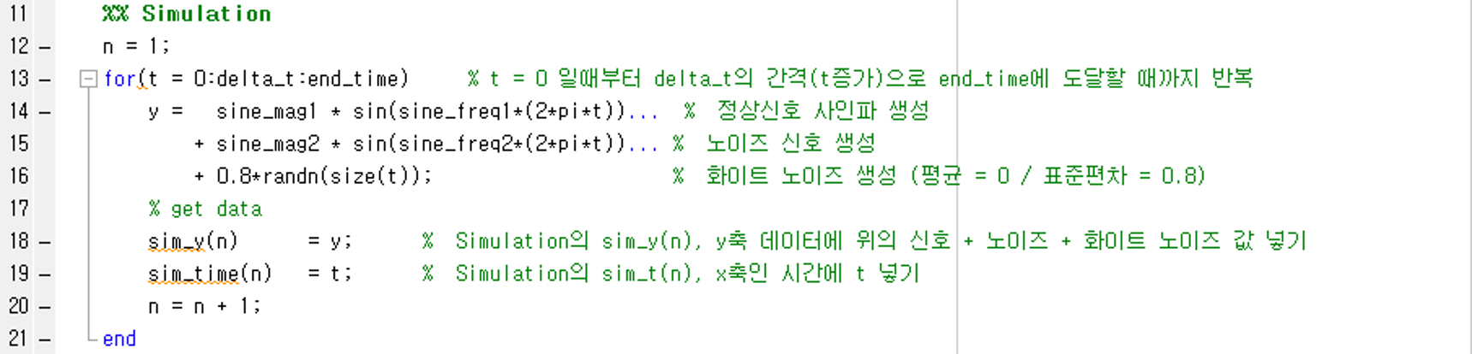
2. 코드
01
Noise 신호 생성
코드

Slide 9
2. 코드
01
Noise 신호 생성
정상신호 생성

Slide 10
2. 코드
01
Noise 신호 생성
2. Noise 신호 생성

Slide 11
2. 코드
01
Noise 신호 생성
3. White Noise 생성

Slide 12
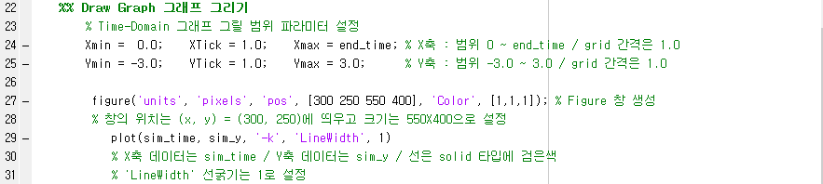
2. 코드
01
Noise 신호 생성
4. 그래프 그리기

Slide 13
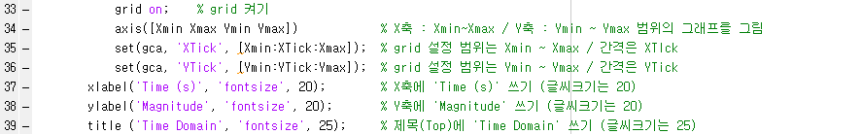
2. 코드
01
Noise 신호 생성
4. 그래프 그리기

Slide 14
2. 코드
01
Noise 신호 생성
4. 그래프 그리기 - 결과

Slide 15
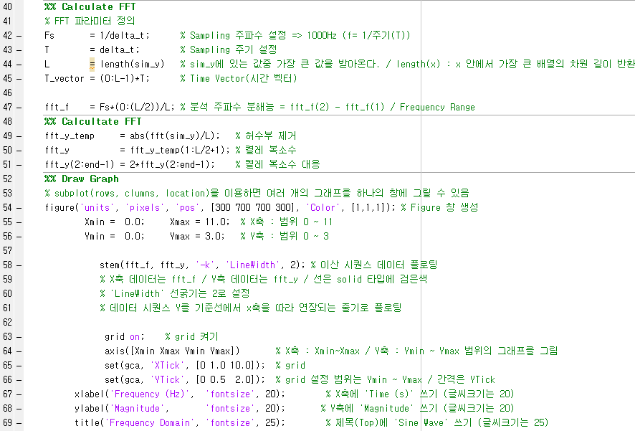
2. 코드
02
FFT를 이용한 주파수 분석
1. FFT 계산 – (1) 파라미터 정의
2. FFT 계산 – (2) FFT 계산

Slide 16
2. 코드
02
FFT를 이용한 주파수 분석
1. 그래프로 그리기

Slide 17
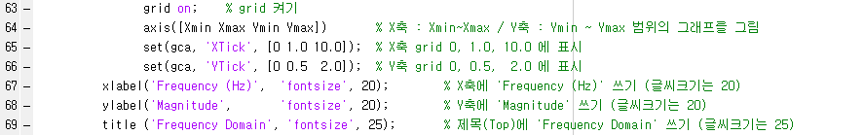
2. 코드
02
FFT를 이용한 주파수 분석
1. 그래프로 그리기

Slide 18
2. 코드
02
FFT를 이용한 주파수 분석
1. 그래프로 그리기 - 결과

Slide 19
3. 결과 (Graph)
1. 그래프로 그리기 - 결과

Slide 20
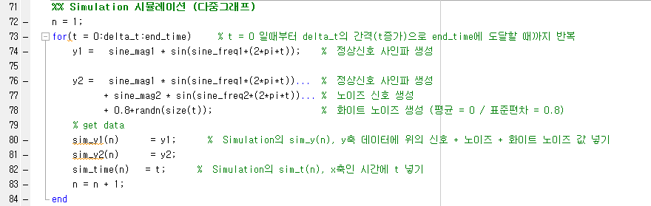
3. 결과 (Graph)
2. 다수의 그래프 띄우기 및 범례 추가

Slide 21
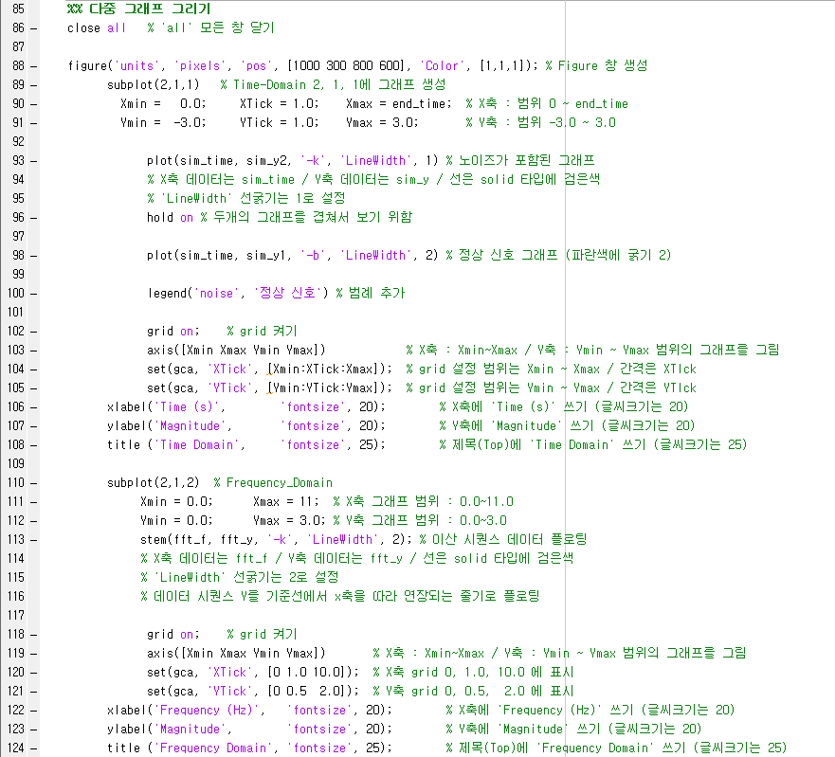
3. 결과 (Graph)
2. 다수의 그래프 띄우기 및 범례 추가

Slide 22
3. 결과 (Graph)
2. 다수의 그래프 띄우기 및 범례 추가

Slide 23
3. 결과 (Graph)
2. 다수의 그래프 띄우기 및 범례 추가

Slide 24
3. 결과 (Graph)
2. 다수의 그래프 띄우기 및 범례 추가

Slide 25
4. 참고자료
1. 푸리에 변환 (위키백과) https://ko.wikipedia.org/wiki/%ED%91%B8%EB%A6%AC%EC%97%90_%EB%B3%80%ED%99%98#:~:text=%ED%91%B8%EB%A6%AC%EC%97%90%20%EB%B3%80%ED%99%98(Fourier%20transform%2C%20FT,%EC%9A%A9%EC%96%B4%EB%A1%9C%EB%8F%84%20%EC%82%AC%EC%9A%A9%EB%90%9C%EB%8B%A4.
2. 주파수 분석 (네이버 블로그)
https://m.post.naver.com/viewer/postView.nhn?volumeNo=18059428&memberNo=17833679
3. 푸리에 변환 (네이버 블로그)
https://blog.naver.com/PostView.nhn?blogId=joyda25&logNo=221889601877
4. 이산시간 푸리에 급수 및 변환
https://ogu45.com/zbxe/school/74218
5. 이산 푸리에 변환 (네이버 블로그)
https://m.blog.naver.com/PostView.nhn?blogId=spacebug&logNo=220649543743&proxyReferer=https:%2F%2Fwww.google.com%2F

Slide 26
4. 참고자료
6. FFT (네이버 블로그)
https://m.blog.naver.com/lagrange0115/221029323023
7. 고속 푸리에 변환 (The Casterian)
https://casterian.net/archives/297
8. MathWorks
https://kr.mathworks.com/help/index.html

